Slide 1
В царстве грибов
МКОУ «Кетовская средняя общеобразовательная школа имени контр-адмирала В.Ф. Иванова
Снигирева Виктория Александровна,
учитель начальных классов,
первая квалификационная категория

Slide 3
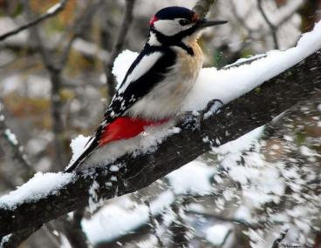
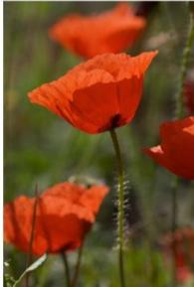
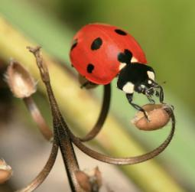

Slide 5
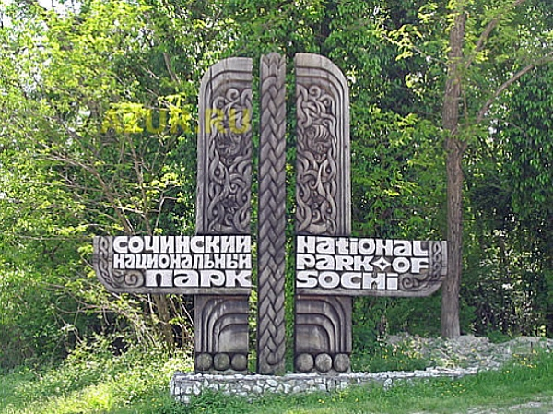
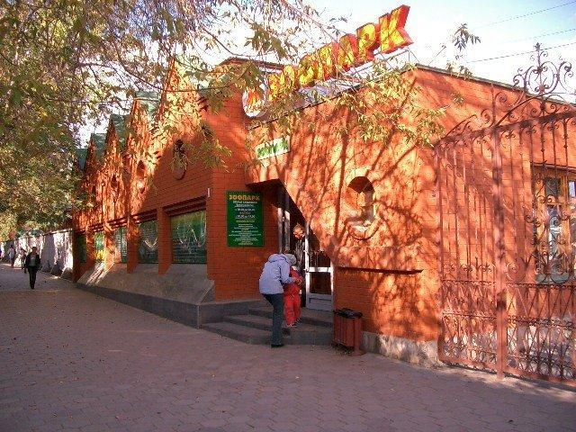

Slide 6
В царстве грибов

Slide 7
Строение гриба

Slide 8
Развитие гриба

Slide 9
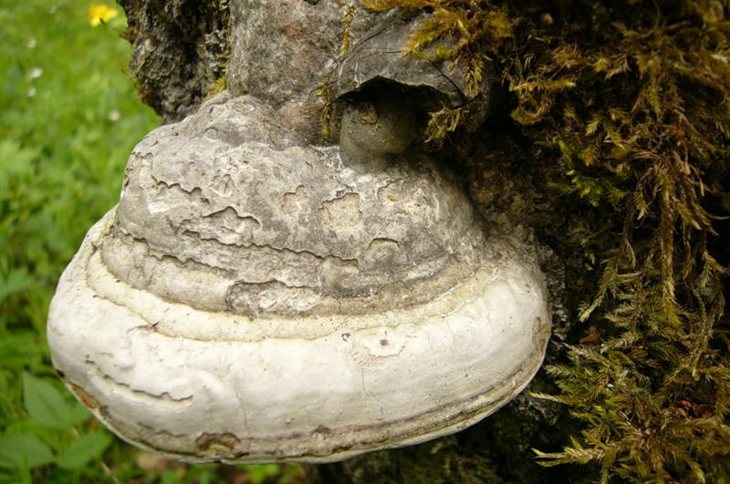
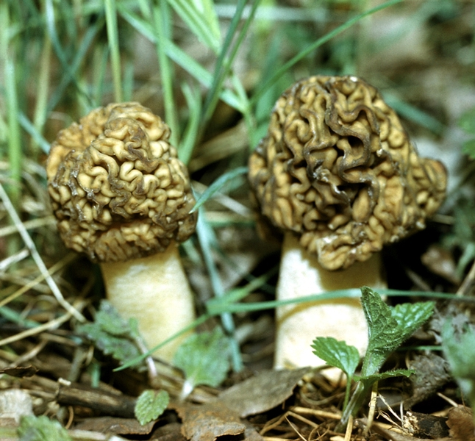

Slide 10
Сетконоска сдвоенная

Slide 11
Решеточник красный

Slide 12
Рогатик пестиковый

Slide 13
Паутинник фиолетовый

Slide 14
Грифола курчавая

Slide 15
Шишкогриб хлопьеножковый

Slide 16
ГРИБЫ
Съедобные
Несъедобные
Подосиновик
Подберёзовик
Сыроежка
Лисичка
Волнушка
Опёнок осенний
Маслёнок
Белый гриб
Грузди
Бледная поганка
Мухомор
Ложные грибы

Slide 17
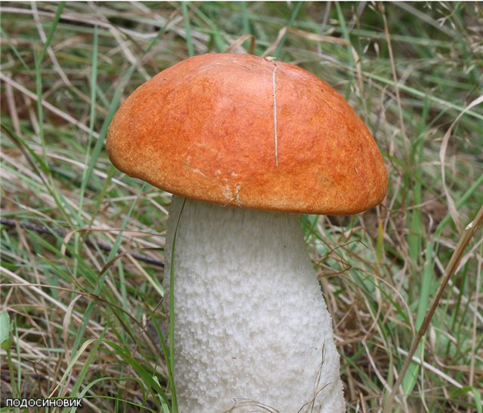

Slide 18
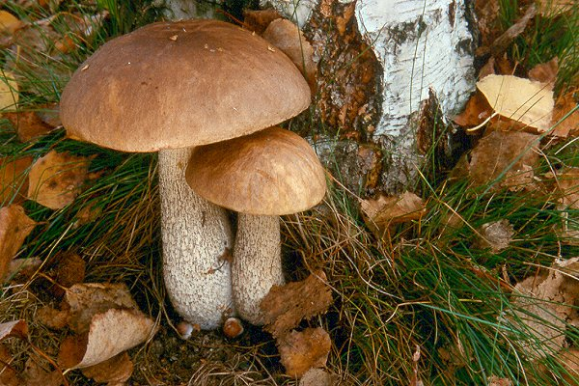

Slide 19
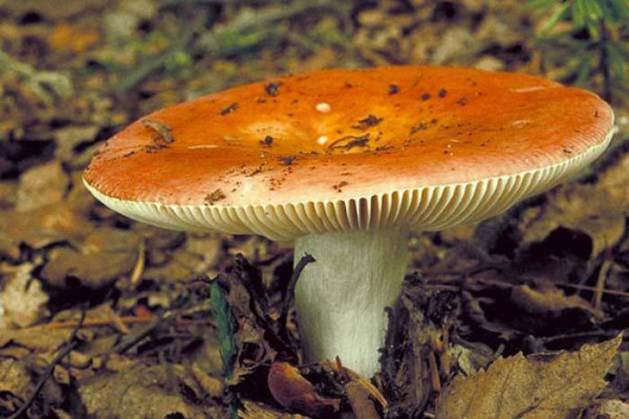

Slide 20
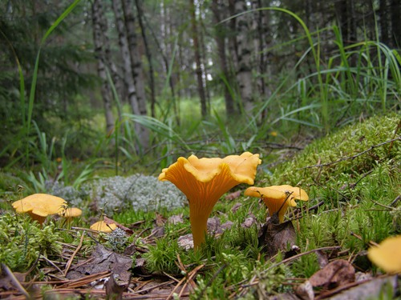

Slide 21
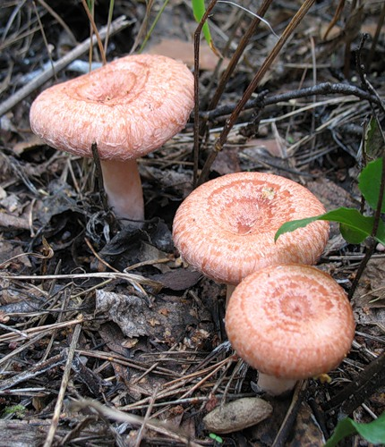

Slide 22
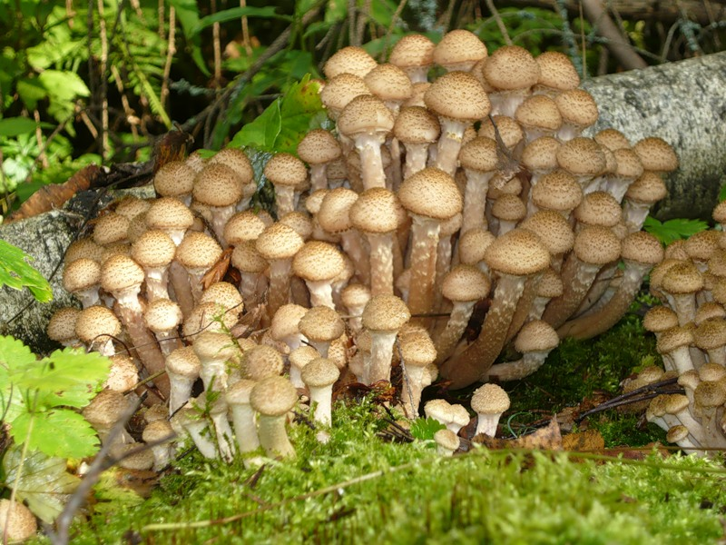

Slide 23
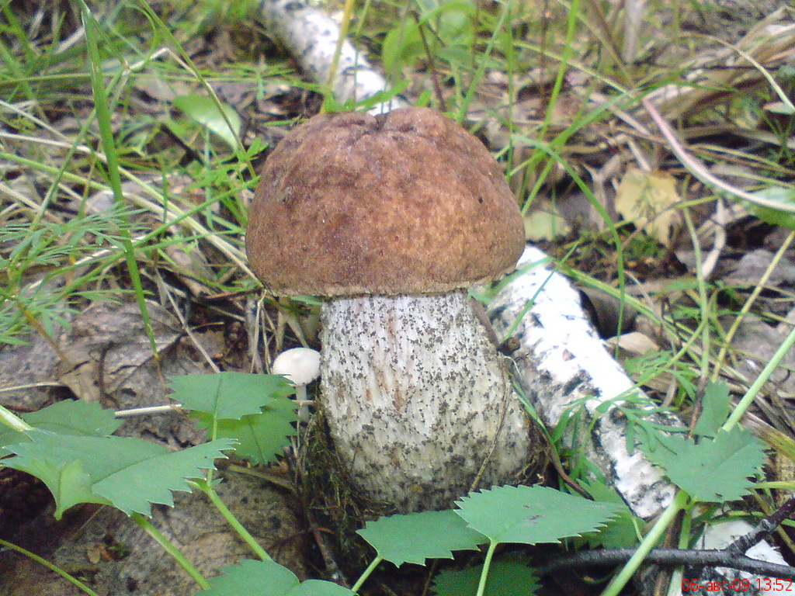

Slide 24
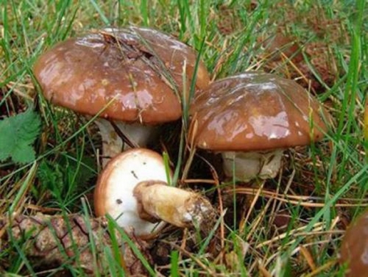

Slide 25
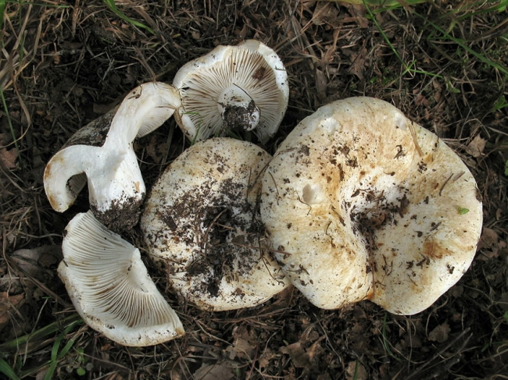

Slide 26
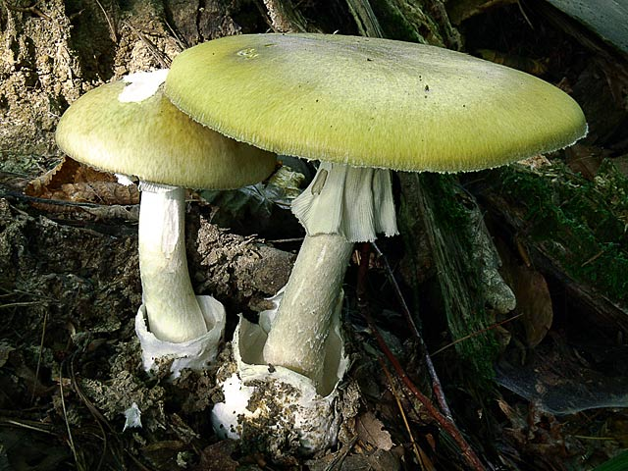

Slide 27
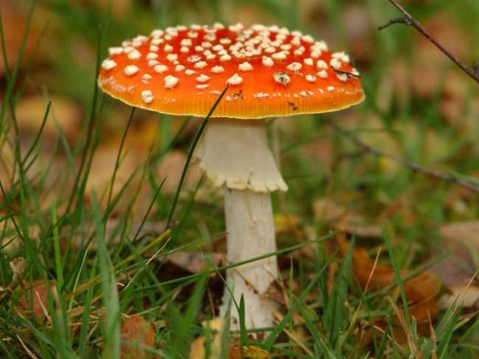

Slide 28
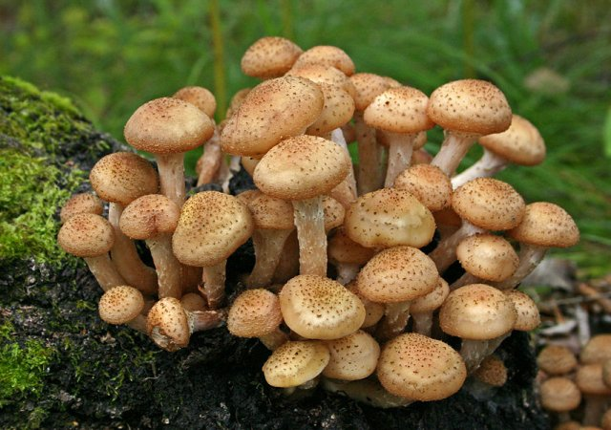
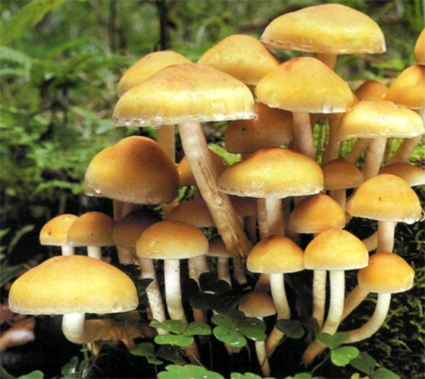
Опёнок осенний
Ложный опёнок

Slide 29
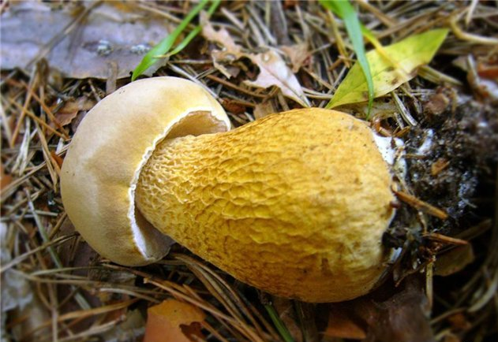
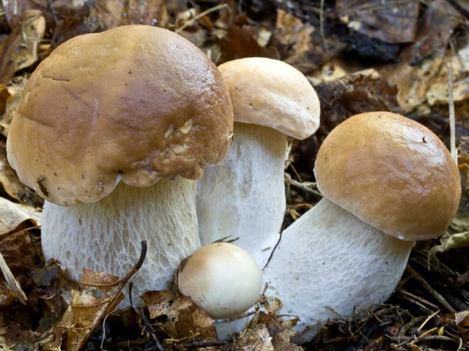
Желчный гриб
Белый гриб

Slide 30
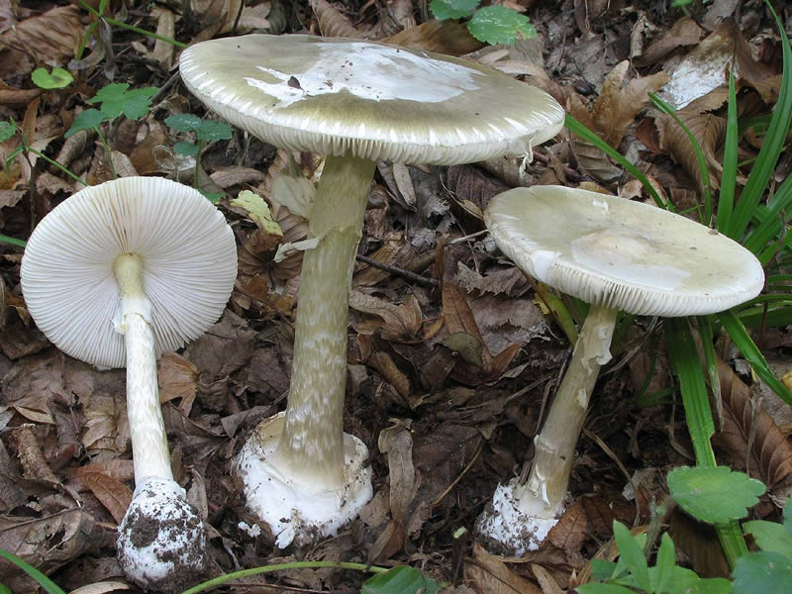
Бледная поганка
Шампиньон

Slide 31
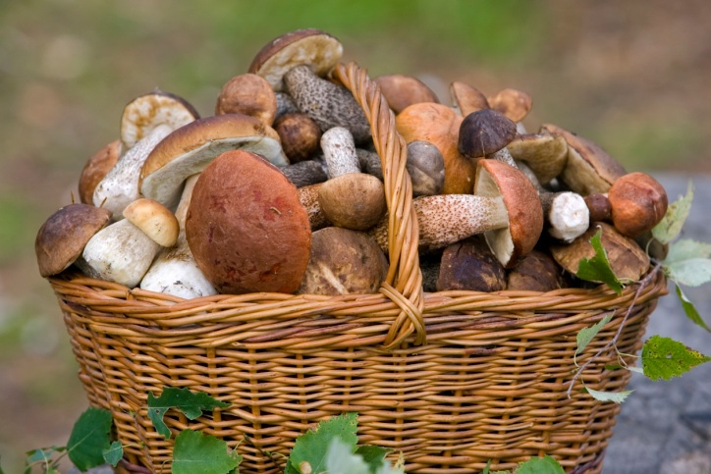
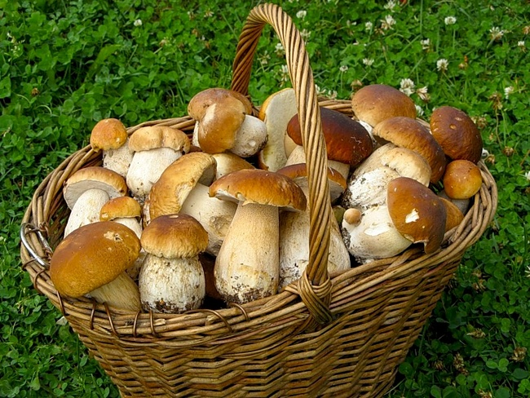
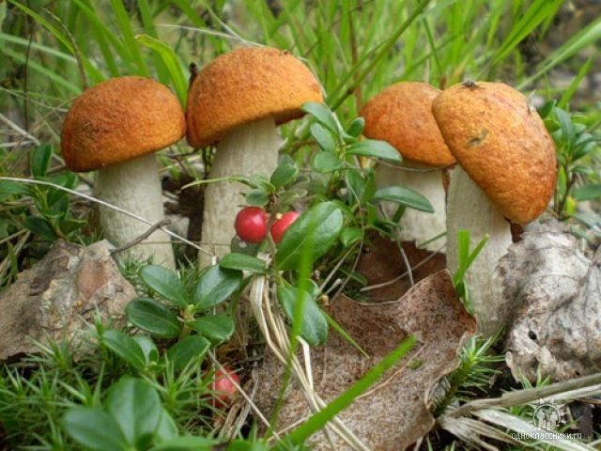

Slide 32
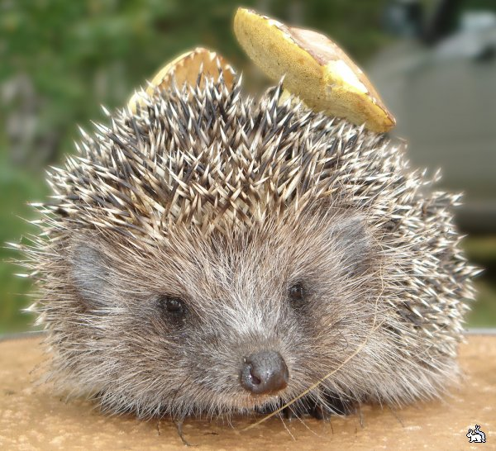

Slide 34
Домашнее задание
1) Учебник с.112-116, пересказ; ответить на вопросы раздела «Проверь себя» на с. 116.
2) Рабочая тетрадь с.54 - 55, № 1; 2; 4.

Slide 35
Успехов в учёбе!

Slide 36
Ресурсы Интернет
http://www.gribifoto.ru/gribi/grib/vikipediya-soobshchenie-o-poleznih-gribah-dlya-klassa.html.
http://www.scilog.ru/viewtopic.php?pid=539720.
http://likonsta.ucoz.ru/publ/pogovorim_o_gribakh/izuchenie_i_nabljudenie_gribov_v_prirode/krasnaja_kniga_griby/10-1-0-665.
http://grubu.ru.com/redbook12.php.
http://clubs.ya.ru/4611686018427391370/replies.xml?item_no=43530.
http://www.liveinternet.ru/users/2531630/rubric/1076644/.
http://savepic.ru/3884625.htm.
http://www.ostashkov.ru/contest/2007/view-28490/.
http://foto.rambler.ru/photos/4ec582c0-f645-e22b-6275-e5d08a78403e/original/.
http://actibo.ru/page/kak-otlichit-opjata.
http://supercook.ru/griby/griby-27.htm.
http://bism.pp.ua/nesedobnye.html.
http://693437.ucoz.ru/publ/griby/grib_belyj_forma_setchataja/16-1-0-100.
http://www.liveinternet.ru/users/4782704/rubric/4132874/.
http://www.gribifoto.ru/gribi/poganki/zagadka-pro-blednuyu-poganku.html.
http://www.vagaland.ru/rss/bol/zhivotnye-zanesennye-v-krasnuyu-knigu-7b.html.
http://knigi2013.ru/krasnaya-kniga-kubani-zhivotnye.html.
http://photo.pixasa.net/show/e81e6faf-7693-4550-9d0d-3570b4d803ee.
http://birdphotographers.info/index.php?newsid=23370.
http://deita.ru/nature/magadanskaja-oblast_23.01.2013_829349_junye-lesovody-kolymy-proveli-aktsiju-stolovaja-dlja-ptits.html?print.
http://www.liveinternet.ru/users/3691199/friends/.
http://kh-news.net/medicina-i-zdorovie/item/138-tehnika-gribnoj-bezopasnosti.html.
http://www.gurmaniya.uz/a-znaete-li-vi/kak-nuzhno-hranity-grib.

